Slide 1

Inteligencias multiples del equipo
DACEA
CLM 2025
10-03-2025
Brito Garcia Andy Mauricio (lider)
Santos Cabello Joel de Jesus (secretario)
Dupeyron Estrada Ingrid (tecnologa)
Rodriguez Carpio Miguel Eduardo (investigador)
Mtra. Deyanira Javier Camacho

Slide 2
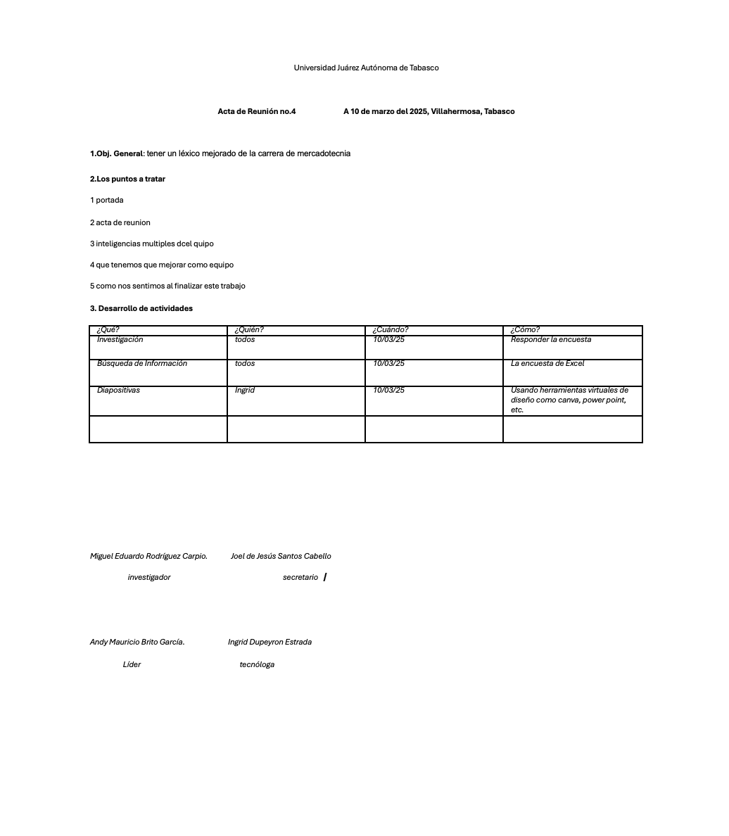

Slide 3
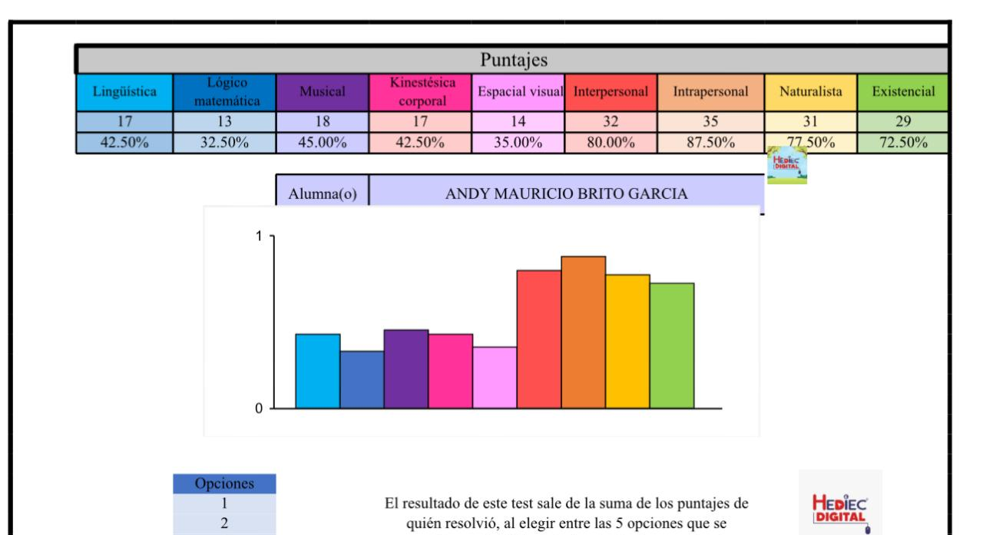
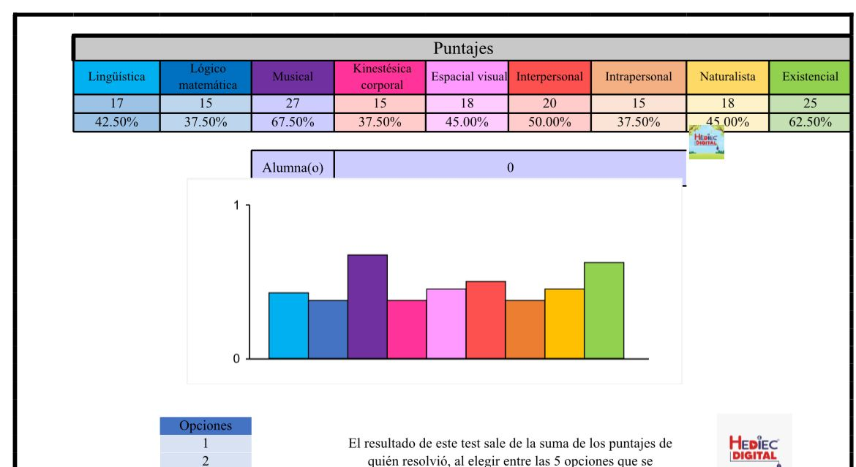
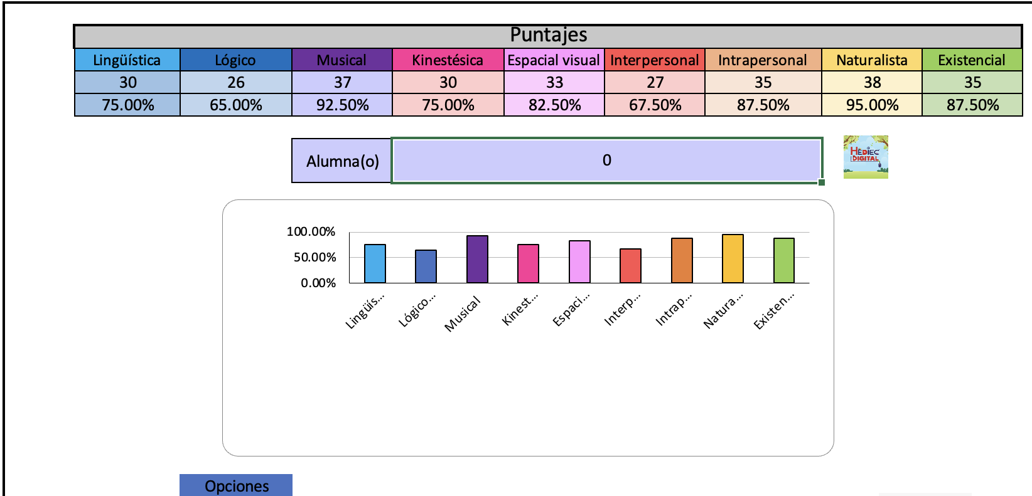
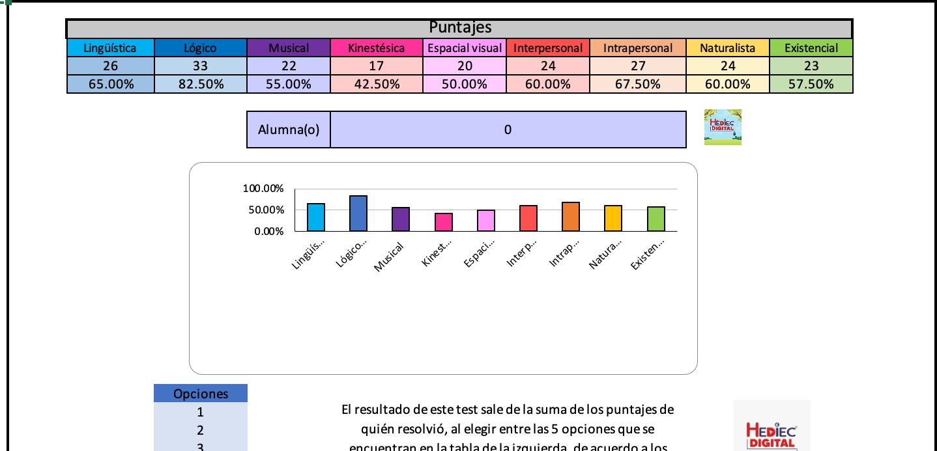

Slide 4
Que tenemos que mejorar como equipo
A pesar de la exposición que realizamos, al finalizar nos dimos cuenta de que hay muchas áreas por mejorar. Esto nos generó cierta frustración al desarrollar el proyecto; sin embargo, también reconocemos nuestras oportunidades de crecimiento. Nos sentimos motivados para mejorar en la próxima exposición, proyecto o tarea.

Slide 5
Como nos sentimos al finalizar este trabajo
Al concluir la exposición, notamos que el equipo aún necesita mejorar en varios aspectos de la comunicación. La colaboración entre nosotros no fue la más efectiva y la distribución de responsabilidades pudo haber sido más clara.

